Slide 1

Οι κλινικές έρευνες ως όχημα
πρώιμης πρόσβασης στην καινοτομία
και οικονομικής ανάπτυξης
Σπύρος Φιλιώτης
Φαρμασέρβ - Λίλλυ
<αριθμός>

Slide 2

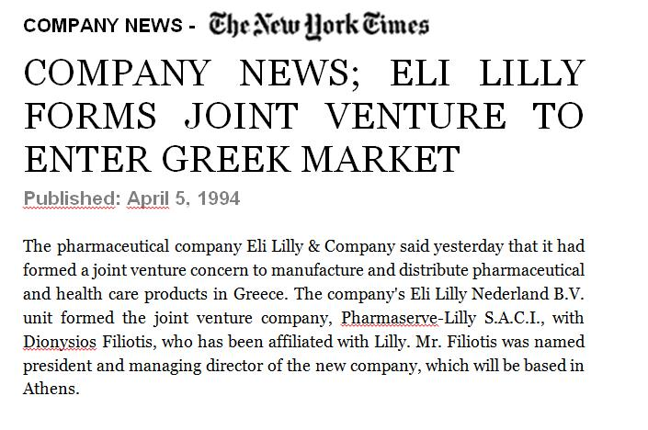
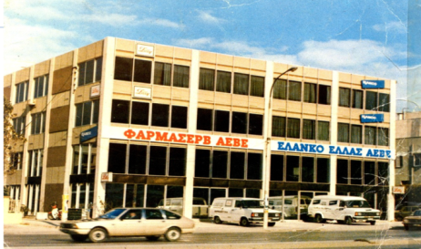
History
27 May 1998
Clinical Trials in Greece begin
1 April 1994
Lilly acquires half of Pharmaserve and the Pharmaserve – Lilly
Joint Venture is Founded
Link to NY Times Article
2 April 1984
Pharmaserve Founded
<αριθμός>
Notes:
<αριθμός>

Slide 3
21 Years Clinical Research (1998-2019)
 | Molecules | Trials | Centers | Investigators | Patients
Clinical Trials (Phase 2-3) | 27 | 105 | 413 | 1,278 | 3,134
Observational Trials | 15 | 26 | 850 | 1,094 | 12,479
Total | 37 | 131 | 1,263 | 2,372 | 15,613
<αριθμός>

Slide 4
Οι κλινικές έρευνες
ως όχημα
πρώιμης πρόσβασης
στην καινοτομία
<αριθμός>

Slide 5
10 πρώτες αιτίες θανάτου στην Ελλάδα (80%)
Αιτία | Θάνατοι / 100,000 | Παγκόσμια Κατάταξη
1 | Coronary Heart Disease | 112,40 | 97
2 | Stroke | 65,08 | 119
3 | Alzheimers/Dementia | 31,29 | 24
4 | Lung Cancers | 27,48 | 23
5 | Lung Disease | 20,62 | 104
6 | Breast Cancer | 17,85 | 78
7 | Prostate Cancer | 15,12 | 99
8 | Influenza and Pneumonia | 11,16 | 161
9 | Kidney Disease | 10,17 | 122
10 | Colon-Rectum Cancers | 9,81 | 76
Παγκόσμιος Οργανισμός Υγείας
<αριθμός>

Slide 6
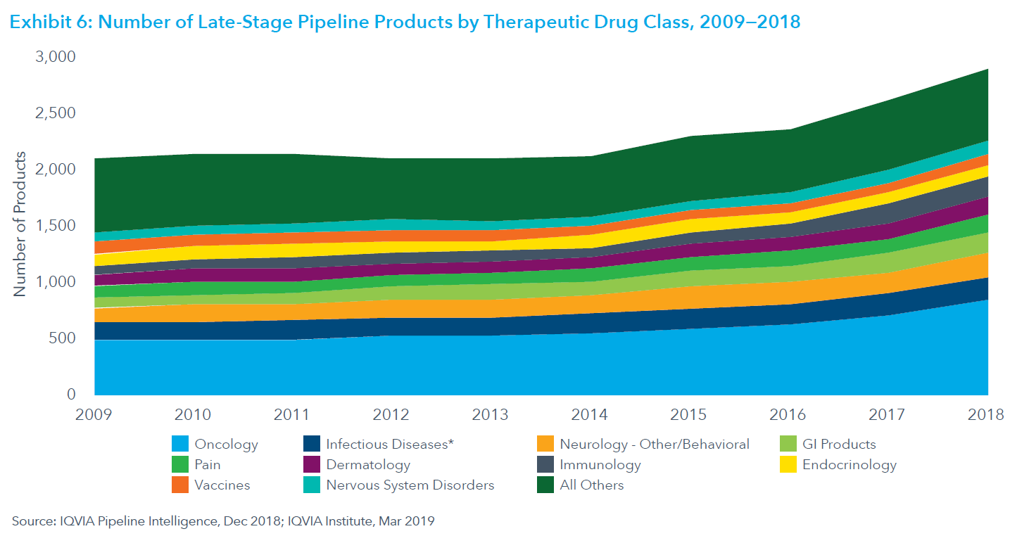
Αυξανόμενος αριθμός φαρμάκων υπό ανάπτυξη
<αριθμός>

Slide 7
Οφέλη για τον ασθενή
Πρόσβαση ασθενών σε νέες θεραπείες & φάρμακα
  Δυνατότητα θεραπευτικών επιλογών
  Ελπίδα
Εστιασμένη θεραπευτική αντιμετώπιση
  Συνεχής Ιατρική Παρακολούθηση
Καλύτερη υγειονομική περίθαλψη
  Οι πιο σύγχρονες παγκόσμιες πρακτικές
  Φάρμακα
  Διαγνωστικές και Απεικονιστικές εξετάσεις
Βελτίωση ποιότητας και προσδόκιμου ζωής
Συμμετοχή στην εξέλιξη της επιστήμης
<αριθμός>
Notes:
Πρόσβαση ασθενών σε νέες θεραπείες & φάρμακα
Δυνατότητα θεραπευτικών επιλογών
Ελπίδα
State-of-the-art θεραπευτική αντιμετώπιση
Συνεχής Ιατρική Παρακολούθηση
Φάρμακα
Διαγνωστικές και Απεικονιστικές εξετάσεις
Καλύτερη υγειονομική περίθαλψη
Οι πιο σύγχρονες παγκόσμιες πρακτικές
Βελτίωση ποιότητας και προσδόκιμου ζωής
Συμμετοχή στην εξέλιξη της επιστήμης
<αριθμός>

Slide 8
Οι κλινικές έρευνες
ως όχημα
οικονομικής ανάπτυξης
<αριθμός>

Slide 9
Όχημα Οικονομικής Ανάπτυξης
Εξάγουμε γνώση και δεδομένα
  > 100% τοπική προστιθέμενη αξία
  > 200% Πολλαπλασιαστής στο Α.Ε.Π. (μελέτη I.O.B.E.)
Εισροή σημαντικών κεφαλαίων από το εξωτερικό
  Επένδυση σε δομές υγείας
  Θέσεις εργασίας υψηλής τεχνογνωσίας
Αξιοποίηση ανθρώπινου δυναμικού σε εξειδικευμένους τομείς
<αριθμός>
Notes:
Εξάγουμε γνώση και δεδομένα
> 100% τοπική προστιθέμενη αξία
Πολλαπλασιαστής στο Α.Ε.Π. x 2 (μελέτη I.O.B.E.)
Εισροή σημαντικών κεφαλαίων από το εξωτερικό
Επένδυση σε δομές υγείας
θέσεις εργασίας υψηλής τεχνογνωσίας
Αξιοποίηση ανθρώπινου δυναμικού σε εξειδικευμένους τομείς
<αριθμός>

Slide 10
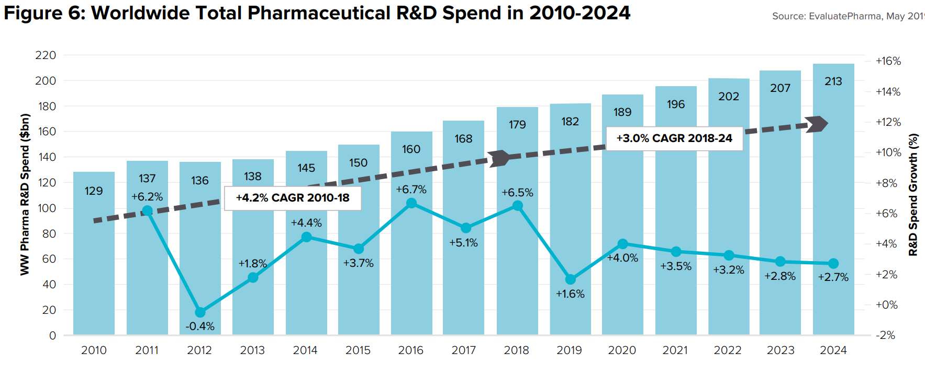
<αριθμός>

Slide 11
Άνω των 30 δις η ετήσια επένδυση σε Κλινική Έρευνα στην Ευρώπη…
Source: EFPIA: The Pharmaceutical Industry in Figures Key Data 2018, PhRMA, JPMA
<αριθμός>
Notes:
<αριθμός>

Slide 12

Greece could increase clinical trials investment proportionally to its population to reach from ~42m€, to ~520m€
What-if analysis and expected benefits
520m€
Pharma CT investment in Greece
DRAMA
62
EVROS
SAMOTHRAKI
64
PELLA KILKIS
59
SERRES
60
KAVALA
61
XANTHI RODOPI
63
FLORINA
KASTORIA
47
SALONICA
GREVENA
KOZANI
46
IMATHIA
49
CHALKIDIKI
58
THESPROTIA IOANNINA
40
PIERIA 48
LARISSA
WEST
43
CORFU
TRIKALA
45
LARISSA
EAST
42
KARDITSA
44
MAGNISIA
41
Benefits for the state¹:
~1.1b€ increase of GDP
270m€ increase of tax income
~23k new job positions
PREVEZA ARTA LEFKAS
39
LESVOS LIMNOS
65
ETOLOKARNANIA
32
EVRITANIA FTHIOTIDA
30
EVIA
31
FOKIS VIOTIA
29
PATRA ACHAIA
WEST KEFALLONIA
38
PATRA ACHAIA
EAST
37
ATTIKI
ILIA ZAKYNTHOS 35
ARGOLIS
KORINTHIA
33
Increase in the investment from clinical trials per capita(€)
ARKADIA
LAKONIA
34
CHIOS
SAMOS
IKARIA
66
MESSINIA
36
CYCLADES
68
DODECANESE
67
CHANIA
RETHYMNO 70
HERAKLION LASITHI 69
1. According to IOBE Study
Source: IQVIA analysis
<αριθμός>

Slide 13
Ευχαριστώ
filiotis_spyros@lilly.com
<αριθμός>

